Slide 1
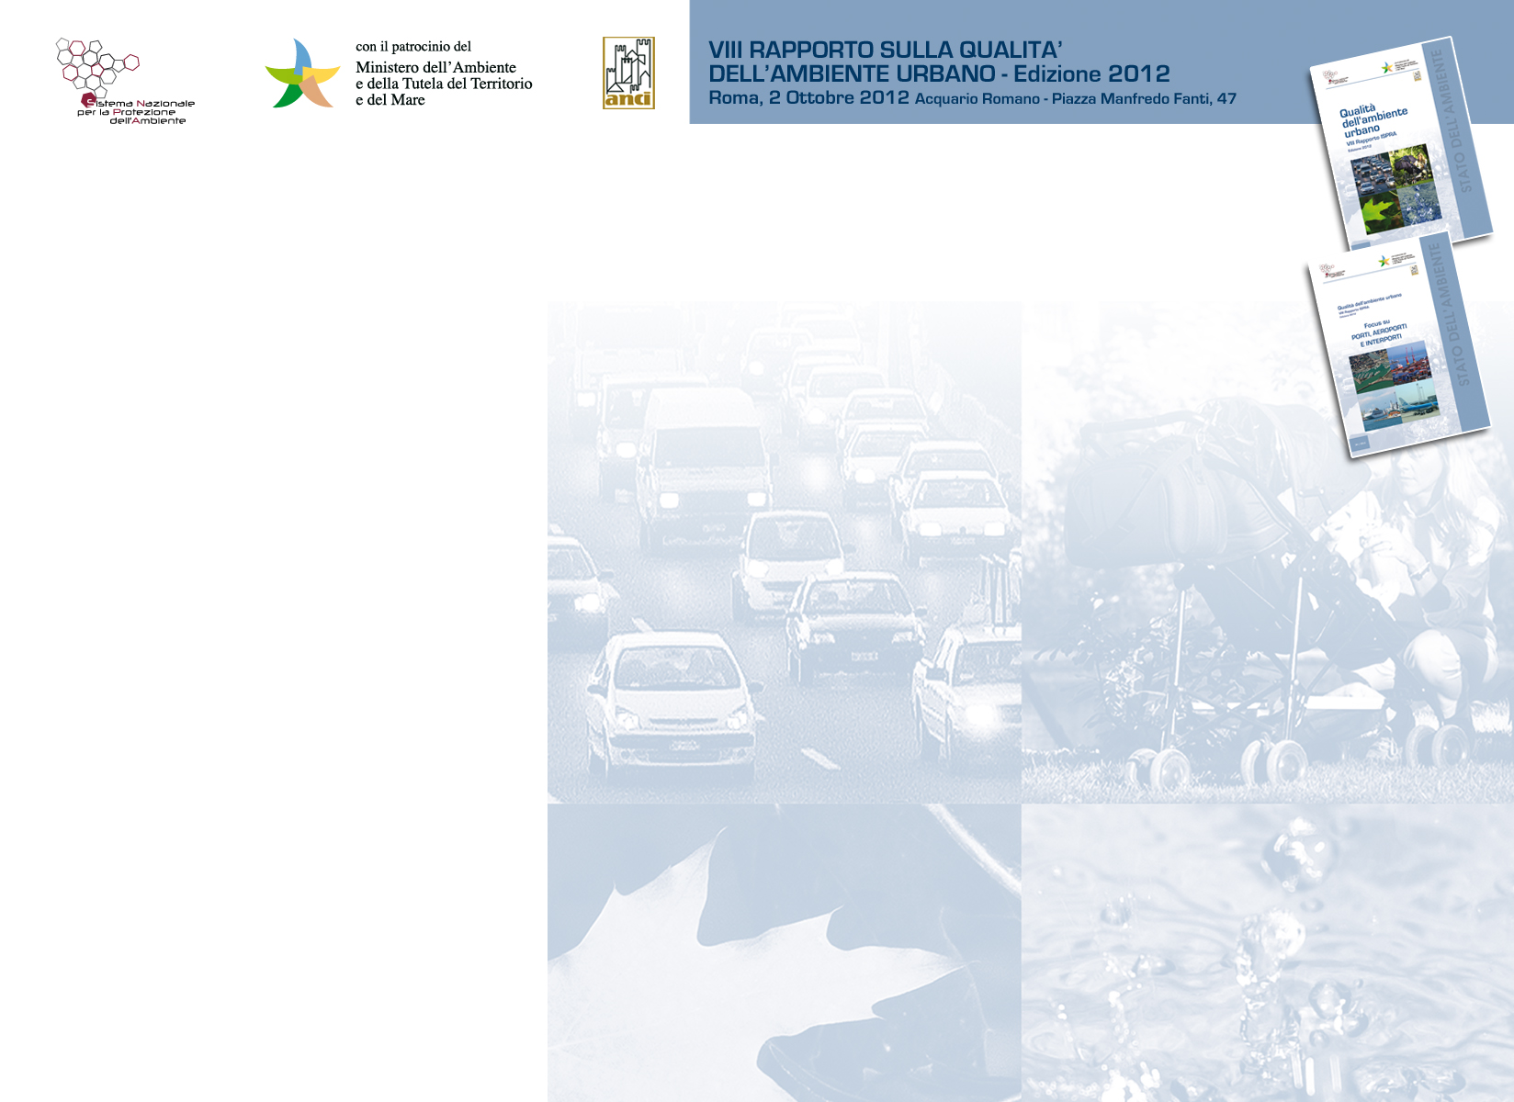
Il porto e la città di Trieste:
impatti e prospettive sulla qualità dell'aria
Agenzia Regionale per la Protezione dell'Ambiente del Friuli Venezia Giulia
F. Daris, A. Petrini, T. Pinat, F. Stel
(dirtec@arpa.fvg.it)

Slide 2
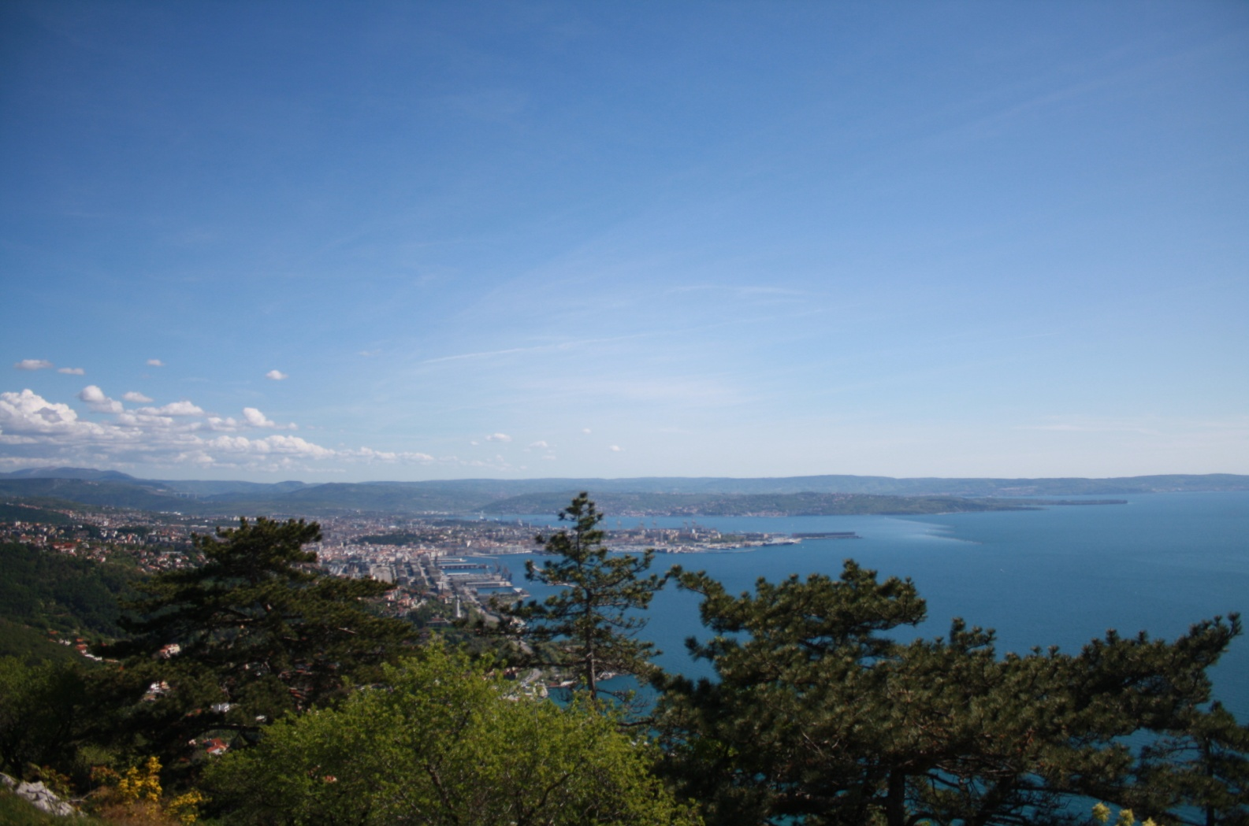
Determinanti
Il porto e la città di Trieste si collocano all'estremità settentrionale dell'Adriatico, a ridosso del Carso (c.a. 670 m slm), sopravento alle brezze di mare che favoriscono il flusso e l'accumulo degli inquinanti emessi lungo la linea di costa.
Bora
Brezze di mare

Slide 3
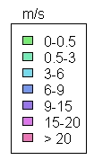
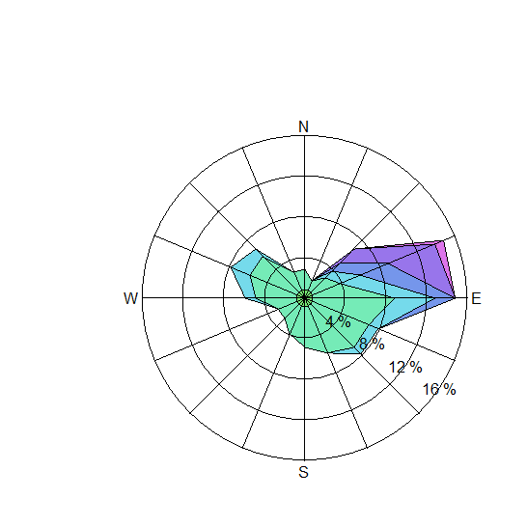
Determinanti
Contrariamente all'opinione diffusa, l'area in questione non è caratterizzata solo da venti provenienti da nordest (Bora), ma anche da venti provenienti da ovest-nordovest che favoriscono l'accumulo degli inquinanti tra la linea di costa e il ciglione carsico
Rosa dei venti (media 2006-2010)
La frequenza delle calme di vento (V < 0.5 m/s; media 2006-2010) è inoltre dell'ordine del 5%, pertanto non trascurabile

Slide 4
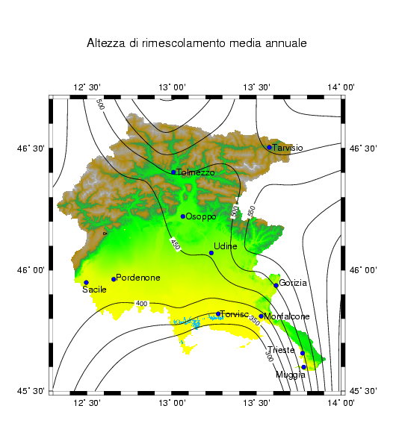
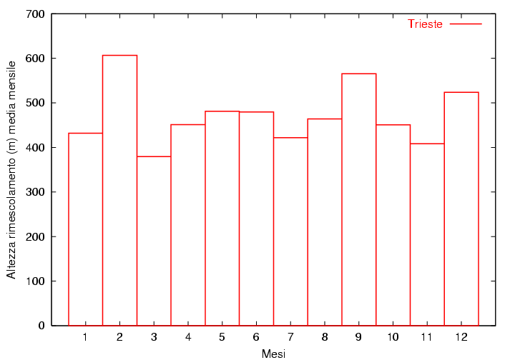
Determinanti
L'altezza di rimescolamento, sull'area in questione, ha valori grossomodo confrontabili durante tutto l'anno (inerzia termica del mare) e non dissimili, come valore medio, da quanto si osservano in pianura
(simulazione CALMET 2005)

Slide 5
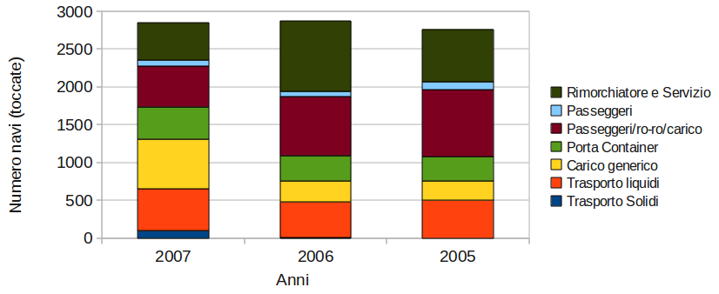
Determinanti
Il traffico associato al porto di Trieste risulta stabile nel corso degli anni ed è costituito soprattutto da trasporti di tipo Ro-Ro e dal trasporto di combustibili per il rifornimento all'oleodotto SIOT

Slide 6
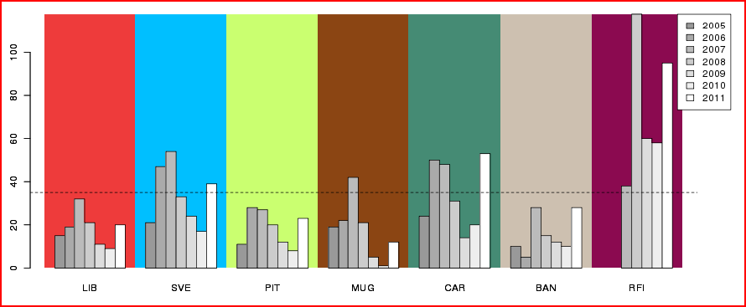
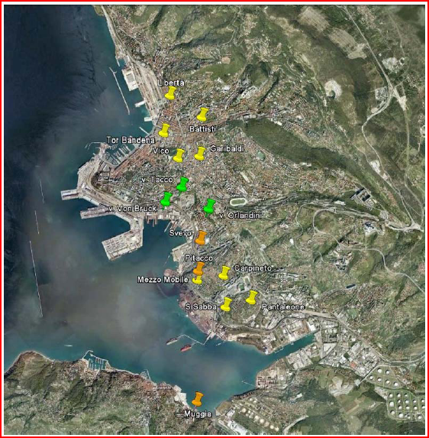
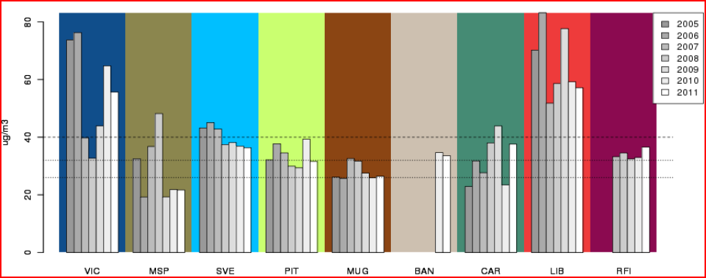
Stato
L'area in questione è tra quelle rinviate al giudizio della Commissione Europea per il superamento dei limiti di legge per il PM10 ed è stata richiesta (e negata) la proroga per il biossido di azoto
Andamento 2005-2011 dei superamenti giornalieri PM10
Andamento 2005-2011 delle concentrazioni medie annue di NO2

Slide 7
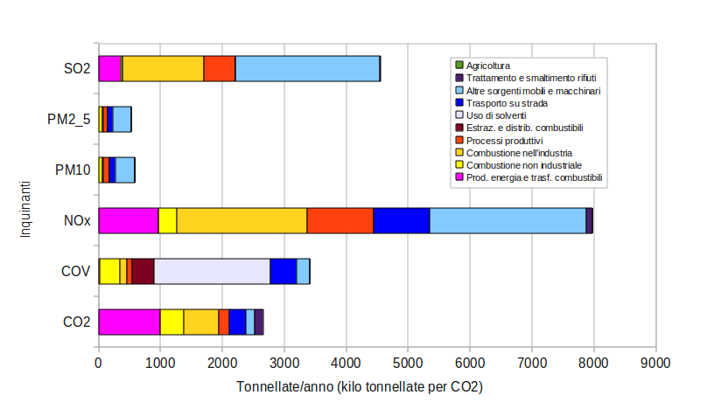
Pressioni
L'inventario relativo all'anno 2007 (metodologia INEMAR) mostra come le emissioni comunali associate alla classificazione SNAP „altre sorgenti mobili“, sostanzialmente rappresentata dal porto, costituiscano una parte rilevante sia per gli ossidi di azoto (NOx) che per il biossido di zolfo (CO2), ma soprattutto per il materiale particolato (PM10 e PM2.5)

Slide 8
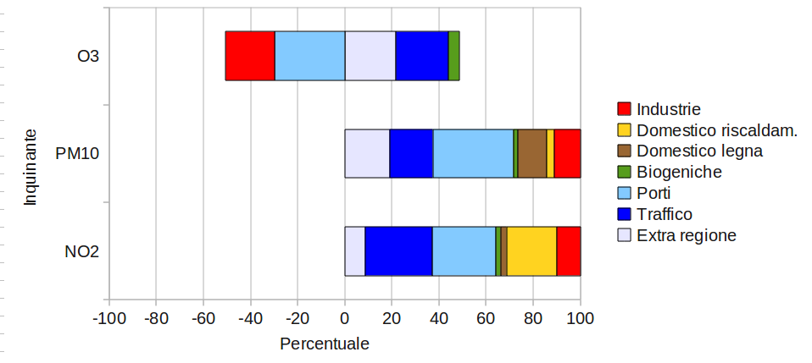
Impatti
Il source apportionment sull'area abitata di Trieste, realizzato mediante simulazioni numeriche condotte con un modello fotochimico (FARM) eliminando una alla volta le diverse tipologie di sorgenti, mostra come le emissioni portuali contribuiscano per più del 20 % alle concentrazioni medie annue di NO2, per circa il 30 % alle concentrazioni medie di PM10. Vista la vicinanza alla sorgente, le emissioni portuali aiutano invece a ridurre significativamente le concentrazioni medie di O3

Slide 9
Risposte
Una possibile risposto agli impatti delle emissioni portuali sulla città di Trieste è rappresentata dall'elettrificazione delle banchine
Questa possibile azione risulta comunque molto onerosa (alte tensioni e costosi sistemi di trasformazione delle frequenze) e, al momento, con efficacia ridotta dal fatto che solo poche navi (quasi esclusivamente quelle passeggeri di ultima generazione) sono predisposte al collegamento
Le navi, inoltre, richiedono potenze molto elevate e per periodi limitati (dalle decine di ore a qualche giorno) pertanto anche la fornitura di corrente deve essere basate su sistemi in grado di rispondere in maniera rapida alle variazioni delle richieste
Una possibile alternativa è rappresentata dallo sviluppo di motori bi-fuel (e.g., le navi metaniere già possono funzionare a metano) che però non sono particolarmente diffusi

Slide 10
Bibliografia e sitografia
John van Aardenne, Frank Dentener, Rita Van Dingenen, Greet Maenhout, Elina Marmer, Elisabetta Vignati, Peter Russ, Laszlo Szabo and Frank Raes, 2010. Climate and air quality impacts of combined climate change and air pollution policy scenarios. JRC Scientific and Technical Reports. EUR 24572 EN.
http://publications.jrc.ec.europa.eu/repository/bitstream/111111111/15085/1/lbna24572enc.pdf
Direttiva EU 2005/33/CE. Gazzetta ufficiale n. L 191 del 22/07/2005 pag. 0059 - 0069
http://eur-lex.europa.eu/LexUriServ/LexUriServ.do?uri=CELEX:32005L0033:IT:HTML
Maria Belvisi, Mario C. Cirillo, Marina Colaiezzi, Caterina D’Anna, Giuseppe Marfoli, 2007. Dati e informazioni per la caratterizzazione della componente “atmosfera” e prassi corrente di utilizzo dei modelli di qualità dell'aria nell'ambito della Procedura di V.I.A. Rapporto ISPRA (ex APAT), ISBN 978-88-448-0308-7, 100 pp.
INEMAR, 2007. Inventario Regionale delle Emissioni in Atmosfera. Agenzia Regionale per la Protezione dell'Ambiente del Friuli Venezia Giulia.
http://www.arpa.fvg.it/index.php?id=596
PAR, 2012. Piano di Azione Regionale per il Contenimento degli Episodi Acuti di Inquinamento Atmosferico. Regione Autonoma Friuli Venezia Giulia.
http://www.regione.fvg.it/rafvg/cms/RAFVG/ambiente-territorio/pianificazione-gestione-territorio/FOGLIA2/
PRMQA, 2010. Piano di Miglioramento della Qualità dell'Aria. Regione Autonoma Friuli Venezia Giulia.
http://www.regione.fvg.it/rafvg/cms/RAFVG/ambiente-territorio/pianificazione-gestione-territorio/FOGLIA201/

